Slide 1
Особенности процессорных ядер Picoblaze для различных семейств ПЛИС.
Особенности процессорного ядра Picoblaze3
для Spartan‑3.
Может применяться для ПЛИС Spartan-3, Spartan-3Е,
Virtex-II и Virtex-IIPRO и др.
.

Slide 2
Отличия Picoblaze3
Увеличена разрядность шины адресов до 10 бит; разрядность шины команд расширена до 18 бит (используется блок памяти большего размера: 1024х18 разрядов);
наличие блока сверхоперативного запоминающего устройства емкостью 64 байт (в дополнение к блоку РОН);
система команд расширена до 57 инструкций;
два варианта реализации ядра: на языках VHDL и Verilog;
дополнительный признак АЛУ – PARITY;
глубина стека увеличена до 31 уровня;
модернизирована схема управления прерываниями: добавлен выход INTERRUPT_ACK;
разработан загрузчик программ JTAG Program Loader, позволяющий записывать новую программу непосредственно в память через порт JTAG-интерфейса ПЛИС.
.

Slide 3
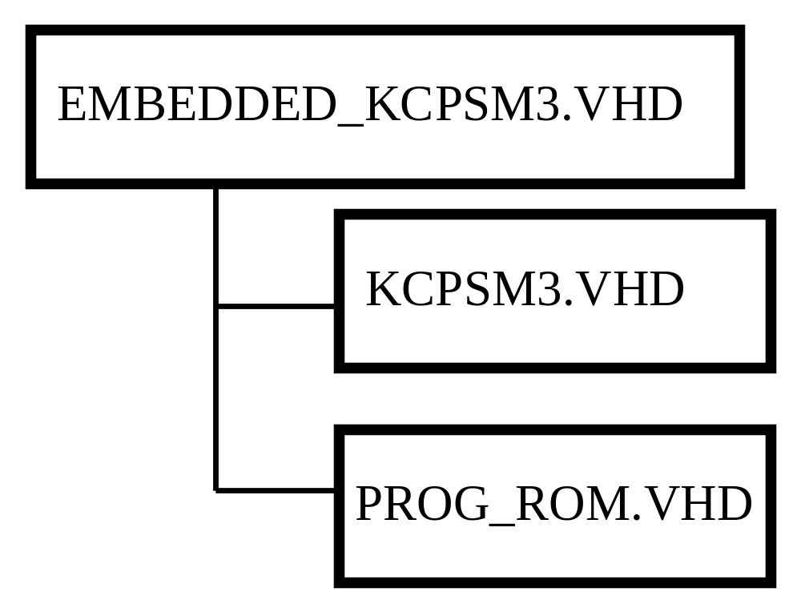
Файлы процессорного ядра PicoBlaze3
Описание процессора PicoBlaze3 составлено на языке VHDL и содержится в файлах, свободно распространяемых фирмой Xilinx.

Slide 4
Этапы проектирования систем с использованием Picoblaze3.
1. Выбор семейства, типа ПЛИС, процессорного ядра.
2. Создание нового проекта в Xilinx ISE.
3. Копирование и подключение файлов EMBEDDED_KCPSM3.VHD,
KCPSM3.VHD и PROG_ROM.VHD, а также файлов для создания ПО.
Подготовка описания проектируемой системы (для реального
устройства обязательно наличие файла ограничений).
4. Разработка програмной части: создание исходного текста
программы на языке ассемблера, трансляция программы.
5. Синтез проектируемой системы
6. Отладка системы методом функционального моделирования.
7. Реализация проекта (размещение и трассировка в кристалле)
8. Программирование ПЛИС и комплексная отладка.

Slide 5
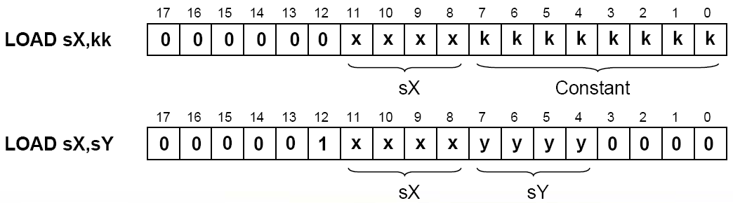
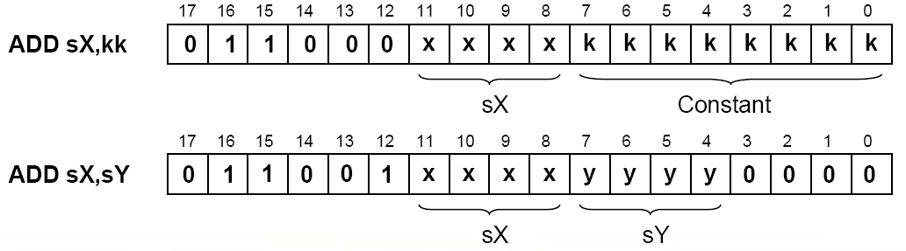
Система команд Picoblaze3
Разрядность команд Pioblaze3 увеличена с 16 до 18.

Slide 6
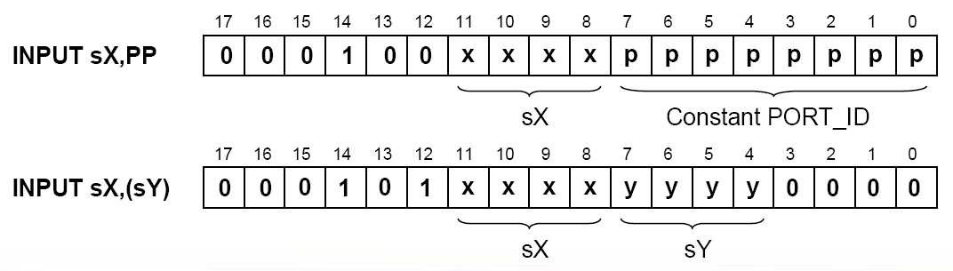
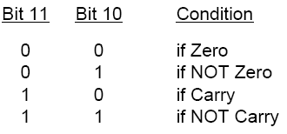

Команды Picoblaze3 (для Spartan-3)
Переходы

Slide 7
Команды обмена данными с памятью
.
FETCH – чтение из памяти
FETCH sX, sY: sX ← RAM[(sY)] ; Косвенная адресация.
FETCH sX, ss: sX ← RAM[ss] ; ss – адрес памяти
STORE - запись в память
STORE sX, sY: RAM[(sY)] ← sX ; Косвенная адресация
STORE sX, ss: RAM[ss] ← sX ; ss – адрес памяти
В процессоре Pioblaze3 добавлена память.

Slide 8
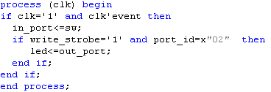
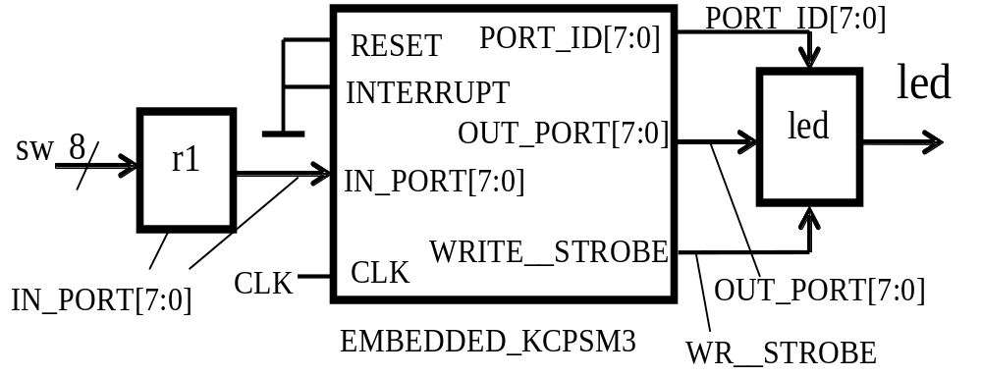
Пример использования Picoblaze3
(фрагмент описания на VHDL)
Вход – sw[7:0],
выход – led[7:0],
№ выходного порта - 2.

Slide 9
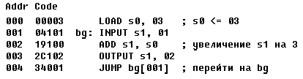
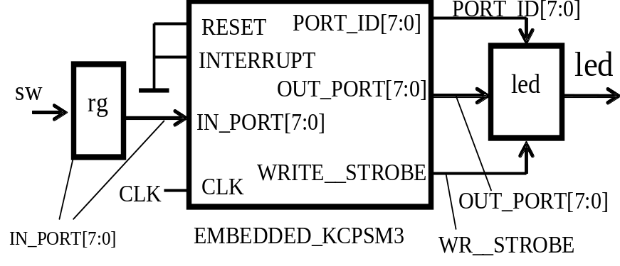
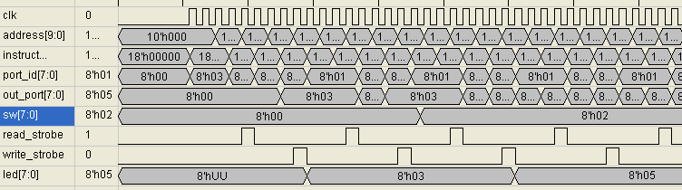
Пример использования Picoblaze3

Slide 10
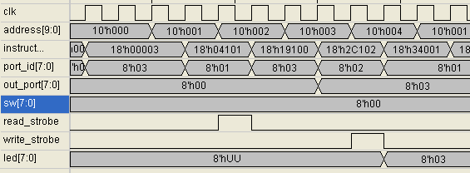
Пример использования Picoblaze3
Начало работы.

Slide 11
Задание внешних воздействий - 1
LIBRARY ieee;
USE ieee.std_logic_1164.ALL;
USE ieee.std_logic_unsigned.all;
USE ieee.numeric_std.ALL;
ENTITY tb1_vhd IS
END tb1_vhd;
ARCHITECTURE behavior OF tb1_vhd IS
COMPONENT picoblaze_top
PORT( clk : IN std_logic;
sw : IN std_logic_vector(7 downto 0);
led : OUT std_logic_vector(7 downto 0) );
END COMPONENT;
SIGNAL clk : std_logic := '0';
SIGNAL sw : std_logic_vector(7 downto 0):=(others=>'0');
SIGNAL led : std_logic_vector(7 downto 0);

Slide 12
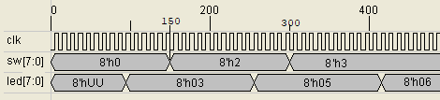
Задание внешних воздействий - 2
BEGIN
uut: picoblaze_top PORT MAP(clk => clk,
sw => sw, led => led );
tb1 : PROCESS BEGIN -- задание синхросигнала clk
clk <= '0'; wait for 5 ns; -- период clk 10 нс
clk <= '1'; wait for 5 ns;
END PROCESS;
tb2 : PROCESS BEGIN -- задание входного сигнала sw
wait for 150 ns; sw <= x"02"; -- от 150 до 300 нс
wait for 150 ns; sw <= x"03"; -- от 300 нс до окончания
wait; -- will wait forever
END PROCESS;
END;

Slide 13
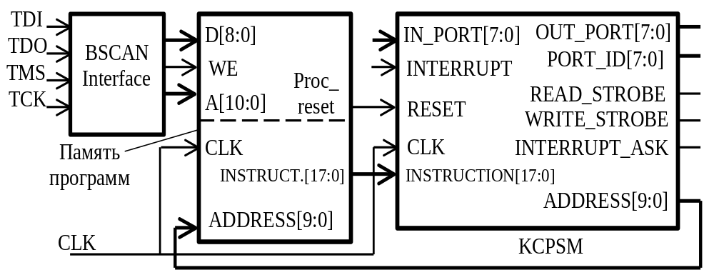
Прямая загрузка программы в ПЛИС с использованием П.Я. Picoblaze3.
Использование JTAG_loader.
Прямая загрузка программы в память ПЛИС в процессоре Picoblaze3 позволяет исключить этап реализации и, как следствие, ускоряет работу.

Slide 14
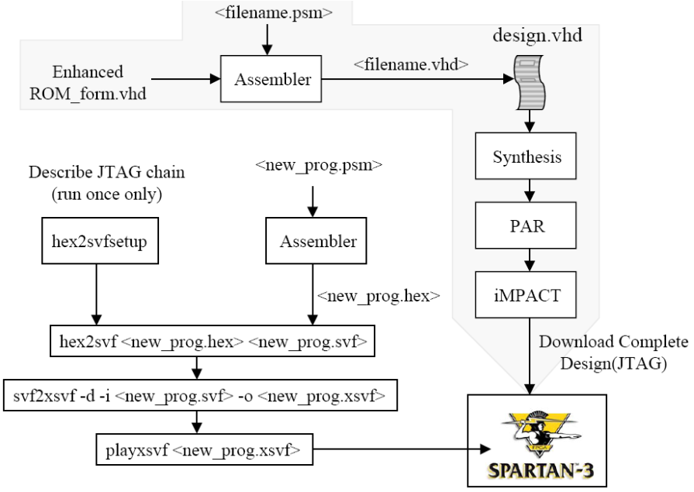
Прямая загрузка программы в ПЛИС

Slide 15
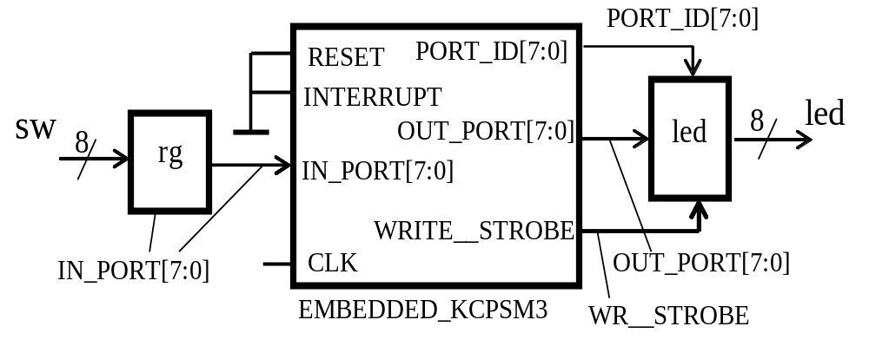
Пример проекта: сумма 4-х значений
Требуется разработать систему с использованием процессорного ядра PicoBlaze3 с одним входом и одним выходом. Разрядность входа -8. Разрядность выхода -8.
Разработать программу, которая выполняет вычисление среднего значения 4-х соседних входных значений.

Slide 16
Программа: сумма 4-х значений
s0,s1,s2,s3,s4 – регистры
x1,x2,x3,x4,x5,x6, … входные значения
y1=x1+x2+x3+x4
y2=x2+x3+x4+x5=y1+x5-x1
y3=x3+x4+x5+x6=y2+x6-x2
load s0,00 ;s0 <- 0
. . . . ; s1,s2,s3,s4 <- 0
s0 s1 s2 s3 s4 – сумма
x1 x2 x3 x4
x5 x6 x7 x8
x9 x10 x11 x12

Slide 17
Пример проекта: сумма 4-х значений
Фрагмент описания аппаратуры.
begin
K1:embedded_kcpsm3 Port map (port_id, write_strobe,
read_strobe, out_port, in_port, interrupt,
interrupt_ack, reset, clk);
process (clk) begin
if clk='1' and clk'event then
in_port <= sw;
if write_strobe='1' and port_id=x"01" then --
led <= out_port;
end if;
end if;
end process;
interrupt <= '0'; reset <= '0';

Slide 18
Программа: сумма 4-х значений
y1=x1+x2+x3+x4 y2=y1+x5-x1
load s0,00 ;s0 <- 0
. . . . ; s1,s2,s3,s4 <- 0
b0: input s0,00 ;s0 <- port0
add s4,s0 ;s4 <- s4+s0 прибавление s0 (x1, x5)
output s4,01 ;s4 -> port1
sub s4,s1 ;s4 <- s4-s1 вычитание s1
input s1,00 ;s1 <- port0
add s4,s1 ;s4 <- s4+s1 прибавление s1 (x2, x6)
output s4,01 ;s4 -> port1
sub s4,s2 ;s4 <- s4-s2 вычитание s2
input s2,00 ;s2 <- port0
add s4,s2 ;s4 <- s4+s2 прибавление s2
output s4,01 ;s4 -> port1
sub s4,s3 ;s4 <- s4-s3 вычитание s3
input s3,00 ;s3 <- port0
add s4,s3 ;s4 <- s4+s3 прибавление s3
output s4,01 ;s4 -> port1
sub s4,s0 ;s4 <- s4-s0 вычитание s0
jump b0 ;

Slide 19
Программа: сумма 4-х значений (1)
Выполнение программы
000 00000 LOAD s0, 00 ;s0<-0 s0 s1 s2 s3 s4
001 00100 LOAD s1, 00 ;s1<-0 0 0
002 00200 LOAD s2, 00 ;s2<-0 0 0 0
003 00300 LOAD s3, 00 ;s3<-0 0 0 0 0
004 00400 LOAD s4, 00 ;s4<-0 0 0 0 0 0
005 04000 b0:INPUT s0,00 ;s0<-port0 x1 0 0 0 0
006 19400 ADD s4, s0 ;s4<-s4+s0 x1 0 0 0 x1
007 2C401 OUTPUT s4,01 ;s4->port1 x1 0 0 0 x1
008 1D410 SUB s4, s1 ;s4<-s4-s1 x1 0 0 0 x1
009 04100 INPUT s1, 00 ;s1<-port0 x1 x2 0 0 x1
00A 19410 ADD s4, s1 ;s4<-s4+s1 x1 x2 0 0 x1+x2
00B 2C401 OUTPUT s4,01 ;s4->port1 x1 x2 0 0 x1+x2
00C 1D420 SUB s4, s2 ;s4<-s4-s2 x1 x2 0 0 x1+x2
00D 04200 INPUT s2, 00 ;s2<-port0 x1 x2 x3 0 x1+x2
00E 19420 ADD s4, s2 ;s4<-s4+s2 x1 x2 x3 0 x1+x2+x3
00F 2C401 OUTPUT s4,01 ;s4->port1 x1 x2 x3 0 x1+x2+x3
010 1D430 SUB s4, s3 ;s4<-s4-s3 x1 x2 x3 0 x1+x2+x3
011 04300 INPUT s3, 00 ;s3<-port0 x1 x2 x3 x4 x1+x2+x3
012 19430 ADD s4, s3 ;s4<-s4+s3 x1 x2 x3 x4 x1+x2+x3+x4
013 2C401 OUTPUT s4,01 ;s4->port1 x1 x2 x3 x4 x1+x2+x3+x4
014 1D400 SUB s4, s0 ;s4<-s4-s0 x1 x2 x3 x4 x2+x3+x4
015 34005 JUMP b0 [005];

Slide 20
Программа: сумма 4-х значений (2-й цикл)
013 2C401 OUTPUT s4, 01;s4->port1 x1 x2 x3 x4 x1+x2+x3+x4
014 1D400 SUB s4, s0 ;s4<-s4-s0 x1 x2 x3 x4 x2+x3+x4
015 34005 JUMP b0 [005]; ; ПОВТОР
Окончание первого цикла
Второй цикл
005 04000 b0:INPUT s0, 00 ;s0<-port0 x5 x2 x3 x4 x2+x3+x4
006 19400 ADD s4, s0 ;s4<-s4+s0 x5 x2 x3 x4 x2+x3+x4+x5
007 2C401 OUTPUT s4,01 ;s4->port1 x5 x2 x3 x4 x2+x3+x4+x5
008 1D410 SUB s4, s1 ;s4<-s4-s1 x5 x2 x3 x4 x3+x4+x5
009 04100 INPUT s1, 00 ;s1<-port0 x5 x6 x3 x4 x3+x4+x5
00A 19410 ADD s4, s1 ;s4<-s4+s1 x5 x6 x3 x4 x3+x4+x5+x6
00B 2C401 OUTPUT s4,01 ;s4->port1 x5 x6 x3 x4 x3+x4+x5+x6
00C 1D420 SUB s4, s2 ;s4<-s4-s2 x5 x6 x3 x4 x4+x5+x6
00D 04200 INPUT s2, 00 ;s2<-port0 x5 x6 x7 x4 x4+x5+x6
00E 19420 ADD s4, s2 ;s4<-s4+s2 x5 x6 x7 x4 x4+x5+x6+x7
00F 2C401 OUTPUT s4,01 ;s4->port1 x5 x6 x7 x4 x4+x5+x6+x7
010 1D430 SUB s4, s3 ;s4<-s4-s3 x5 x6 x7 x4 x5+x6+x7
011 04300 INPUT s3, 00 ;s3<-port0 x5 x6 x7 x8 x5+x6+x7
012 19430 ADD s4, s3 ;s4<-s4+s3 x5 x6 x7 x8 x5+x6+x7+x8
013 2C401 OUTPUT s4,01 ;s4->port1 x5 x6 x7 x8 x5+x6+x7+x8
014 1D400 SUB s4, s0 ;s4<-s4-s0 x5 x6 x7 x4 x6+x7+x8
015 34005 JUMP b0 [005];

Slide 21
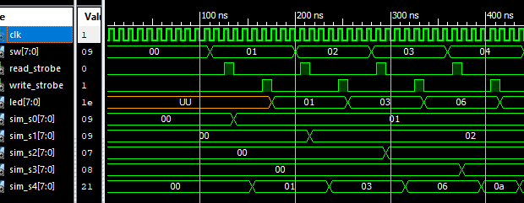
Временная диаграмма, начальный этап
005 04000 b0:INPUT s0, 00 ;s0<-port0 x1 0 0 0 0
006 19400 ADD s4, s0 ;s4<-s4+s0 x1 0 0 0 x1
007 2C401 OUTPUT s4, 01 ;s4->port1 x1 0 0 0 x1 ; запись в выходной регистр
008 1D410 SUB s4, s1 ;s4<-s4-s1 x1 0 0 0 x1
009 04100 INPUT s1, 00 ;s1<-port0 x1 x2 0 0 x1
00A 19410 ADD s4, s1 ;s4<-s4+s1 x1 x2 0 0 x1+x2
00B 2C401 OUTPUT s4, 01 ;s4->port1 x1 x2 0 0 x1+x2 ; запись в выходной регистр
00C 1D420 SUB s4, s2 ;s4<-s4-s2 x1 x2 0 0 x1+x2
00D 04200 INPUT s2, 00 ;s2<-port0 x1 x2 x3 0 x1+x2
00E 19420 ADD s4, s2 ;s4<-s4+s2 x1 x2 x3 0 x1+x2+x3
00F 2C401 OUTPUT s4, 01 ;s4->port1 x1 x2 x3 0 x1+x2+x3 ; запись в выходной регистр
010 1D430 SUB s4, s3 ;s4<-s4-s3 x1 x2 x3 0 x1+x2+x3
011 04300 INPUT s3, 00 ;s3<-port0 x1 x2 x3 x4 x1+x2+x3
012 19430 ADD s4, s3 ;s4<-s4+s3 x1 x2 x3 x4 x1+x2+x3+x4
013 2C401 OUTPUT s4, 01 ;s4->port1 x1 x2 x3 x4 x1+x2+x3+x4 ; запись в выходной регистр
014 1D400 SUB s4, s0 ;s4<-s4-s0 x1 x2 x3 x4 x2+x3+x4
015 34005 JUMP b0 [005];

Slide 22
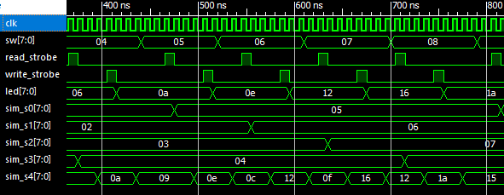
Временная диаграмма -2й цикл
Второй цикл
005 04000 b0:INPUT s0, 00 ;s0<-port0 x5 x2 x3 x4 x2+x3+x4
006 19400 ADD s4, s0 ;s4<-s4+s0 x5 x2 x3 x4 x2+x3+x4+x5
007 2C401 OUTPUT s4, 01 ;s4->port1 x5 x2 x3 x4 x2+x3+x4+x5 ; запись в выходной регистр
008 1D410 SUB s4, s1 ;s4<-s4-s1 x5 x2 x3 x4 x3+x4+x5
009 04100 INPUT s1, 00 ;s1<-port0 x5 x6 x3 x4 x3+x4+x5
00A 19410 ADD s4, s1 ;s4<-s4+s1 x5 x6 x3 x4 x3+x4+x5+x6
00B 2C401 OUTPUT s4, 01 ;s4->port1 x5 x6 x3 x4 x3+x4+x5+x6 ; запись в выходной регистр
00C 1D420 SUB s4, s2 ;s4<-s4-s2 x5 x6 x3 x4 x4+x5+x6
00D 04200 INPUT s2, 00 ;s2<-port0 x5 x6 x7 x4 x4+x5+x6
00E 19420 ADD s4, s2 ;s4<-s4+s2 x5 x6 x7 x4 x4+x5+x6+x7
00F 2C401 OUTPUT s4, 01 ;s4->port1 x5 x6 x7 x4 x4+x5+x6+x7 ; запись в выходной регистр
010 1D430 SUB s4, s3 ;s4<-s4-s3 x5 x6 x7 x4 x5+x6+x7
011 04300 INPUT s3, 00 ;s3<-port0 x5 x6 x7 x8 x5+x6+x7
012 19430 ADD s4, s3 ;s4<-s4+s3 x5 x6 x7 x8 x5+x6+x7+x8
013 2C401 OUTPUT s4, 01 ;s4->port1 x5 x6 x7 x8 x5+x6+x7+x8 ; запись в выходной регистр
014 1D400 SUB s4, s0 ;s4<-s4-s0 x5 x6 x7 x4 x6+x7+x8
015 34005 JUMP b0 [005];

Slide 23
Пример апп проекта: сумма 4-х значений
Фрагмент описания аппаратуры.
begin
process (clk) begin
if clk='1' and clk'event then
x3 <= x2; x2 <= x1;
x1 <= x0; x0 <= sw;
sm1 <= x0 + x1; sm2 <= x2 + x3;
sm <= sm1 + sm2;
end if;
end process;

Slide 24
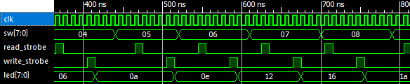

Сравнение производительности
Результат работы процессора, каждое значение вычисляется за 8-10 тактов синхросигнала
Результат работы аппаратного вычисления, каждое значение вычисляется за 1 такт синхросигнала (задержка на 4-5 тактов)
Аппаратная реализация существенно повышает темп вычислений.

Slide 25
Особенности процессорного ядра Picoblaze для Virtex‑2
Ядро, предназначенное для Virtex-II, имеет ряд отличительных особенностей. К их числу относятся следующие характеристики:
объем встроенного ППЗУ программ составляет 1024 х 18;
разрядность шины адресов — 10; разрядность команд — 18 бит;
объем блока регистров общего назначения: 32 восьмиразрядных регистра (s00 ‑ s1F);
объем ресурсов кристалла, необходимых для реализации микропроцессорного ядра PicoBlaze в ПЛИС семейства Virtex-II, ограничивается 84 секциями (slices), что составляет 9% от полного объема логических ресурсов кристалла XC2V40E и 0,25% от логической емкости ПЛИС XC2V6000E;
повышенная производительность, достигающая 40–70 MIPS (в зависимости от типа используемого кристалла).

Slide 26
Особенности процессорного ядра Picoblaze для CoolRunner‑2
Возможность применения в проектах, выполняемых на основе кристаллов CoolRunner-II с числом макроячеек 256 и более (XC2C256, XC2C384, XC2C512);
отсутствие встроенного ППЗУ программ;
объем блока регистров общего назначения — восемь регистров по восемь разрядов;
четырехуровневый стек;
объем ресурсов кристалла, необходимых для реализации микропроцессорного ядра PicoBlaze в ПЛИС CoolRunner-II, составляет 212 макроячеек, что соответствует 83% от полного объема логических ресурсов кристалла XC2C256 (при этом используется 155 регистров и 53 пользовательских выводов ПЛИС, что составляет 61 и 45% от полного объема этих ресурсов).

Slide 27
Пример проекта.
Система с двумя входами и выходами
Разработать систему с использованием процессорного ядра PicoBlaze. Система имеет 2 восьмиразрядных входа (sw1 и sw2) и 2 восьмиразрядных выхода (led1 и led2). Разработать программу, которая выполняет суммирование чисел с обоих входов (sw1 и sw2) и выводит значения суммы на выход led1. Кроме того на выход led2 выводится разность sw1-sw2.
Выполнить функциональное моделирование, проанализировать результаты.
Адреса портов
sw1 – 01
sw2 – 02
led1 – 01
led2 – 02.

Slide 28
Описание схемы на VHDL (ч.1)
…
entity picoblaze_top is Port ( clk : in std_logic;
sw1, sw2: in std_logic_vector(7 downto 0);
led1, led2: out std_logic_vector(7 downto 0) );
end picoblaze_top;
architecture Behavioral of picoblaze_top is
component embedded_kcpsm3 port
( port_id : out std_logic_vector(7 downto 0);
…
clk : in std_logic);
end component;
signal reset, write_strobe, read_strobe, interrupt, interrupt_ack: STD_LOGIC:='0';
signal vh, port_id, out_port, in_port: std_logic_vector(7 downto 0):=x"00";

Slide 29
Описание схемы (ч.2)
begin
K1:embedded_kcpsm3 Port map (port_id, write_strobe, … , reset, clk);
process (clk) begin
if clk='1' and clk'event then
if port_id=x"01" then -- input
in_port <= sw1;
else
in_port <= sw2;
end if;
if write_strobe='1' and port_id=x"01" then -- output
led1<=out_port;
elsif write_strobe='1' and port_id=x"02" then
led2<=out_port;
end if;
end if;
end process;
interrupt<='0'; reset<='0';
end Behavioral;

Slide 30
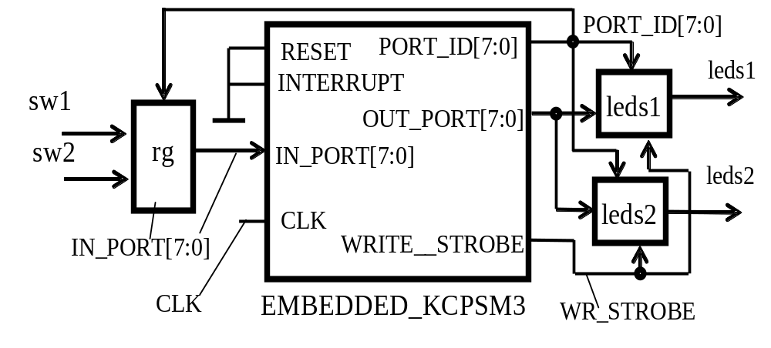
Система с двумя входами и выходами
begin
K1:embedded_kcpsm3 Port map (port_id, … , clk);
process (clk) begin
if clk='1' and clk'event then
if port_id=x"01" then -- input
in_port <= sw1;
else
in_port <= sw2;
end if;
if write_strobe='1' and port_id=x"01" then
led1<=out_port;
elsif write_strobe='1' and port_id=x"02" then
led2<=out_port;
end if;
end if;
end process;
interrupt<='0'; reset<='0';
end Behavioral;

Slide 31
Программа
Addr Code
000 04101 bg: INPUT s1, 01 ; s1 <- P1
001 04202 INPUT s2, 02 ; s2 <- P2
002 01810 LOAD s8, s1 ; s8 <- s1
003 19820 ADD s8, s2 ; s8 <- s8+s2 (s1+s2)
004 2C801 OUTPUT s8, 01 ; s8 -> port_01
005 01910 LOAD s9, s1 ; s9 <- s1
006 1D920 SUB s9, s2 ; s9 <- s9-s2 (s1-s2)
007 2C902 OUTPUT s9, 02 ; s9 -> port_02
008 34000 JUMP bg[000] ;
begin
K1:embedded_kcpsm3 Port map (port_id, … , clk);
process (clk) begin
if clk='1' and clk'event then
if port_id=x"01" then -- input
in_port <= sw1;
else
in_port <= sw2;
end if;
if write_strobe='1' and port_id=x"01" then
led1<=out_port;
elsif write_strobe='1' and port_id=x"02" then
led2<=out_port;
end if;
end if;
end process;
interrupt<='0'; reset<='0';
end Behavioral;

Slide 32
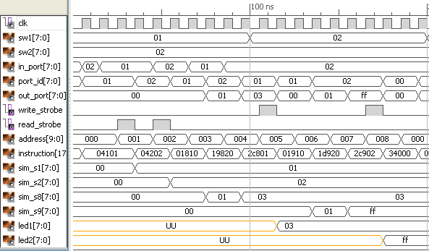
Результаты работы
000 04101 bg: INPUT s1, 01
001 04202 INPUT s2, 02
002 01810 LOAD s8, s1
003 19820 ADD s8, s2
004 2C801 OUTPUT s8, 01
005 01910 LOAD s9, s1
006 1D920 SUB s9, s2
007 2C902 OUTPUT s9, 02
008 34000 JUMP bg[000]

Slide 33
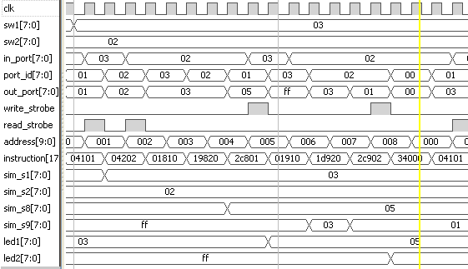
Результаты работы (2)
000 04101 bg: INPUT s1, 01
001 04202 INPUT s2, 02
002 01810 LOAD s8, s1
003 19820 ADD s8, s2
004 2C801 OUTPUT s8, 01
005 01910 LOAD s9, s1
006 1D920 SUB s9, s2
007 2C902 OUTPUT s9, 02
008 34000 JUMP bg[000]

Slide 34
Опрос кнопки
Ожидание нажатия
M1: INPUT s1,PBTN ; PBTN – номер порта с кнопкой.
TEST s1, 1 ; кнопка подключена к крайнему
JUMP Z, M1 ; правому разряду.
; Задержка
Ожидание отпускания кнопки
M2: INPUT s1,PBTN ; PBTN – номер порта с кнопкой.
TEST s1, 1 ; кнопка подключена к крайнему
JUMP NZ, M2 ; правому разряду.
; Задержка

Slide 35
Технология использования программного
обеспечения процессора Picoblaze
Исходный текст программы должен находиться в файле с расширением psm. Название файла должно состоять не более чем из восьми символов и соответствовать операционной системе MS-DOS.
В тексте программы для PicoBlaze могут присутствовать следующие элементы: команды микропроцессорного ядра; директивы ассемблера; метки; комментарии. Исходный файл с должен располагаться в том же разделе, что и программа-ассемблер. Кроме этого, в этот каталог необходимо переписать файлы шаблонов ROM_form.vhd и ROM_form.coe.
Ассемблер микропроцессорного ядра PicoBlaze поддерживает три директивы: CONSTANT, NAMEREG и ADDRESS.

Slide 36
Директива CONSTANT
Директива CONSTANT предназначена для декларации и определения значения константы, которая может использоваться в качестве параметра в командах. Константы могут использоваться в арифметических и логических инструкциях и в качестве адресов входных и выходных портов.
В идентификаторе константы допустимы прописные и строчные буквы латинского алфавита (A–Z, a–z), цифры (0–9) и символы подчеркивания (_), не должно быть пробелов или символов-разделителей, директива CONSTANT может располагаться в любом месте программы. Формат командной строки для директивы CONSTANT выглядит следующим образом.
CONSTANT <идентификатор_константы>, <числовое_значение >
Пример:
CONSTANT max_value, 15
CONSTANT adr_in_port, 1D
INPUT s1, adr_in_port
SUB s2, max_value

Slide 37
Директива NAMEREG
Директива NAMEREG позволяет переименовать любой из регистров общего назначения. По умолчанию в качестве названия регистров общего назначения состоят из символа s и порядкового номера регистра. Командная строка для директивы NAMEREG имеет следующий формат.
NAMEREG идентификатор_регистра, новый_идентификатор
Идентификаторы регистров общего назначения могут содержать те же символы (прописные и строчные буквы латинского алфавита и цифры), что и названия констант, определяемых с помощью директивы CONSTANT. Новое обозначение регистра может использоваться после строки, содержащей директиву NAMEREG, директива NAMEREG не имеет обратного действия. После переименования регистра его старое обозначение не может использоваться как идентификатор этого регистра. Пример:
NAMEREG s1, in_data_reg
NAMEREG s2, differenc_reg
INPUT in_data_reg, adr_in_port
LOAD differenc_reg, in_data_reg

Slide 38
Директива ADDRESS
Директива ADDRESS предназначена для указания адреса, с которого должны располагаться команды, следующие за строкой, содержащей эту директиву. Данная директива необходима для записи вектора обработки прерывания. Формат командной строки для директивы ADDRESS выглядит следующим образом.
ADDRESS <числовое_значение_адреса>
Числовое значение адреса в директиве ADDRESS указывается в виде последовательности, состоящей из двух шестнадцатеричных символов.

Slide 39
Работа транслятора
Файлы с программным обеспечением можно разместить в отдельную папку, например, с именем PicoBlaze, эта папка создается в рабочем каталоге проекта. Кроме того, имеет смысл сделать bat-файл, например, следующего содержания.
%SystemRoot%\system32\notepad.exe prog_rom.psm
kcpsm prog_rom.psm
copy prog_rom.vhd ..
pause
Первая строка в этом файле запускает текстовый редактор notepad, вторая строка задает трансляцию исходного файла prog_rom.psm. Третья строка копирует файл с программой в основной каталог, где находятся файлы проекта. Этот bat‑файл освобождает разработчика программ от многих рутинных действий, которые выполняются многократно. При запуске данного файла открывается окно редактора notepad, в котором можно выполнять ввод и редактирование исходного модуля (исходной программы, находящейся в файле prog_rom.psm).
Проверка правильной работы программы может производиться методом моделирования.

Slide 40
Работа транслятора в Windows 10
Для работы в Windows 10 может использоваться DOSBox.
Сначала до запуска DOSBox создается общая папка (например, h:\dbz1).
После запуска DOSBox в ней выполняется команда
mount m h:\dbz1
По этой команде в созданной общей папке h:\dbz1 создается диск m в DOSBox. В DOSBox действуют команды DOS.
Программа prog_rom.psm создается в текстовом редакторе в Windows 10 и копируется в папку h:\dbz1. В DOSBox выполняется переход на диск m (m:\), а затем команда:
kcpsm3 prog_rom.psm (или kcpsm3 prog_rom.psm > a1.txt)
В результате создается несколько файлов, среди которых надо выбрать файлы prog_rom.vhd и prog_rom.log. Файл prog_rom.vhd подключается к проекту, а файл prog_rom.log содержит адреса и машинные коды и используется для анализа временных диаграмм.

Slide 41
pBlazeIDE
Директивы pBlazeIDE.
Директива ORG задает адрес участка програмы; может использоваться для вектора прерываний.
ORG $FF ; set the instruction pointer to $FF
Директива EQU соответствует директивам CONSTANT и NAMEREG в KCPSM (KCPSM3):
maxcount EQU 128
counter EQU s8
Директивы DS, DSIN, DSOUT, DSIO задают порты ввода-вывода.
temp DS $80 ; a I/O port at 80 hexadecimal
switches DSIN $10 ; define an inputport at $10
LEDs DSOUT $11; specify an output port at $11

Slide 42
Директивы DSROM и DSRAM
Директивы DSROM и DSRAM задают значения данных в памяти.
; can be used to define RAM16 blocks used as RAM or ROM
; the first value is the base address
Lookup DSROM $00, 0, 2, 4, 6, 8, 10,12,14,1,3,5,7,9,
buffer DSRAM $20
Директивы INCL задает включаемые файлы
INCL "defs.inc", "io.inc"
Директива VHDL задает создание файла ПЗУ для системы ISE.
VHDL "template.vhd", "target.vhd", "ROM"
Имеются также директивы COE, MEM задают создание файлов ПЗУ.
Директива EXEC задает исполнение команды или файла
EXEC "impact -batch bat_file.cmd"

Slide 43
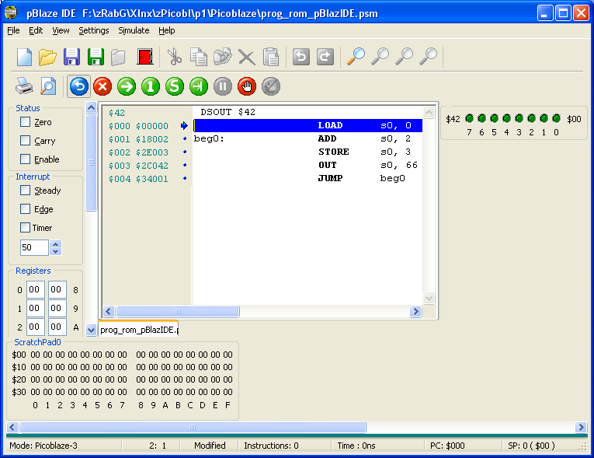
Основное окно pBlazeIDE

Slide 44
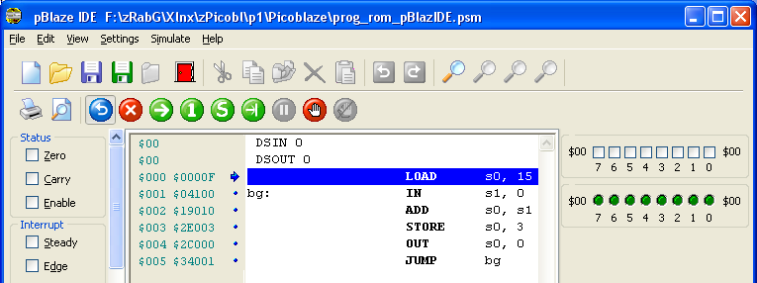
Задание портов в pBlazeIDE

Slide 45
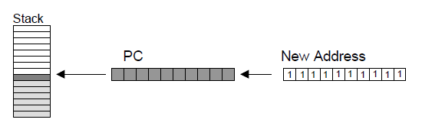
Прерывания
При поступлении запроса на прерывание содержимое программного счетчика PC записывается в стек, а в программный счетчик записывается адрес 3FF.
По адресу 3FF обычно хранится команда перехода на подпро-
грамму обработки прерывания.

Slide 46
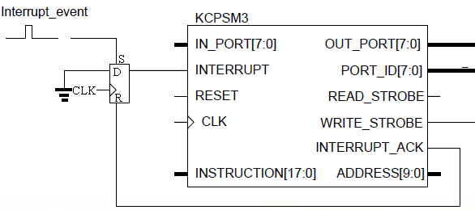
Схема реакции на прерывание

Slide 47
Переход на программу обработки прерывания
. . . . ; основная программа
2B0 18A01 IRT1: ADD sA,01 ; Подпрограмма обработки
2B1 2CA04 OUTPUT sA,04 ; прерывания
2B2 38001 RETURNI ENABLE
. . . .
3FF 342B0 JUMP IRT1 ; Вектор прерывания

Slide 48
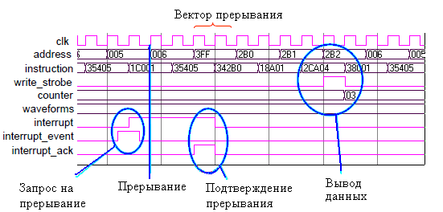
Временная диаграмма
2B0 18A01 IRT1: ADD sA,01 ; Подпрограмма обработки
2B1 2CA04 OUTPUT sA,04 ; прерывания
2B2 38001 RETURNI ENABLE
. . . .
3FF 342B0 JUMP IRT1 ; Вектор прерывания

Slide 49
Примеры применения Picoblaze
Разработать программу для умножения двух восьмиразрядных чисел. В схеме должен быть шестнадцатиразрядный выход, на который вывести произведение чисел, поступающих на первый и второй входы.
Входной порт 01 – вход множимого.
Входной порт 02 – вход множителя.
Выходной порт 11 – выход младших разрядов произведения.
Выходной порт 12 – выход младших разрядов произведения.
Регистр s2 процессора – регистр множителя.
Регистр s3 процессора – счетчик циклов.
Регистр sс процессора – младшие разряды множимого.
Регистр sd процессора – старшие разряды множимого.
Регистр sa процессора – младшие разряды произведения.
Регистр sb процессора – старшие разряды произведения.

Slide 50
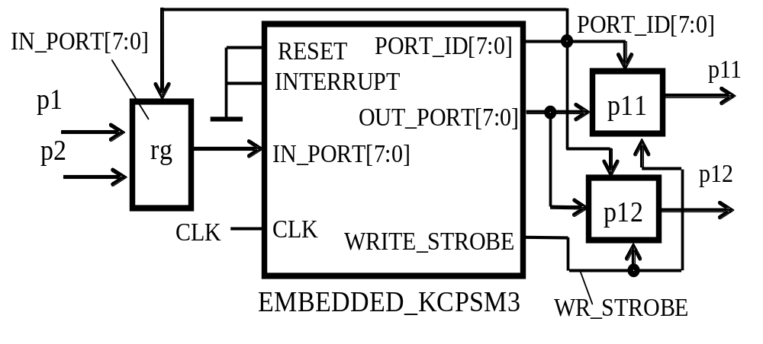
Выполнение операции умножения
Входной порт p1 – вход множимого (адрес 01).
Входной порт p2 – вход множителя.
Произведение – старшая часть в р12 (адрес 12),
младшая часть в р11 (адрес 11).

Slide 51
Фрагмент главного модуля
begin
K1:embedded_kcpsm3 Port map (port_id, write_strobe,
read_strobe, out_port, in_port, interrupt,
interrupt_ack, reset, clk);
process (clk) begin
if clk='1' and clk'event then
if port_id=x"01" then in_port<=p1;
else in_port<=p2;
end if;
if write_strobe='1‘ and port_id=x"12" then
p12<=out_port; -- старшая часть произведения
elsif write_strobe='1' and port_id=x"11" then
p11<=out_port; -- младшая часть произведения
end if;
end if;
end process;
interrupt<='0'; reset<='0';
end Behavioral;

Slide 52
Фрагмент тестового модуля
architecture STRUCTURE of tb3s is
component picoblaze_top is port ( clk : in std_logic;
p1,p2: in std_logic_vector(7 downto 0);
p11,p12: out std_logic_vector(7 downto 0) );
end component;
signal p1,p2,p11,p12:std_logic_vector(7 DOWNTO 0);
signal clk : std_logic;
Begin
d1: picoblaze_top port map (clk => clk, p1 => p1,
p2 => p2, p11 => p11, p12 => p12);
process begin
clk <= '0';
loop
wait for 10 ns;
clk <= not clk;
end loop;
end process;

Slide 53
Фрагмент тестового модуля 2
process
begin
p1 <= x"65"; p2 <= x"65"; wait for (3000 ns);
p1 <= x"65"; p2 <= x"fd“; wait for (3000 ns);
p1 <= x"fd"; p2 <= x"fe“;
wait;
end process;
end architecture STRUCTURE;

Slide 54
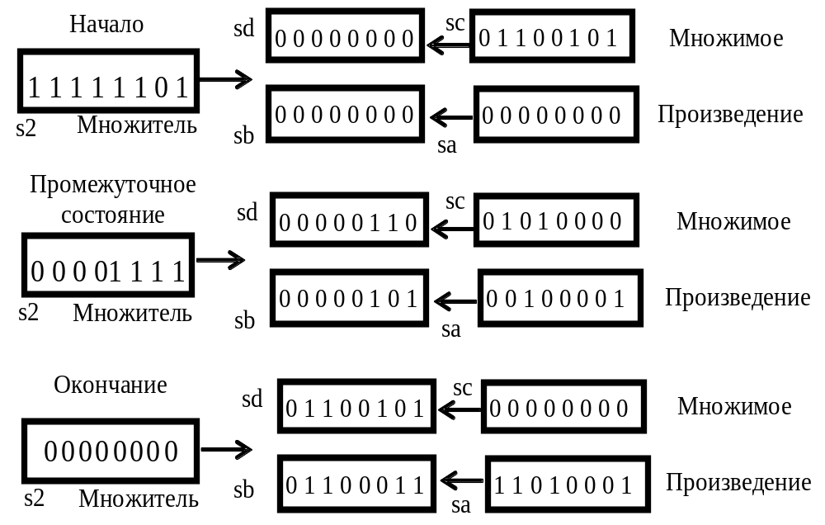
Выполнение операции умножения
Содержимое регистров процессора.

Slide 55
Программа
beg0: input sc,01 ; s1 <- port1 множимое
input s2,02 ; s2 <- port2 множитель
load s3,08 ; s3 - счетчик циклов
load sb,00 ; sb,sa - произведение
load sa,00
load sd,00 ; sd,sc - 16 разр множимое
m1: sra s2 ; проверка разряда множителя
jump nc,m2
add sa,sc
addcy sb,sd
m2: sl0 sc ; сдвиг множимого влево
sla sd
sub s3,01 ; счетчик циклов
jump nz,m1
output sa,11
output sb,12
jump beg0 ;

Slide 56
Задержка на несколько секунд
Программа
f_{clk}= 50 МГц
CONSTANT mx,03 ; PLUS FF
load s0,mx ;s0 <- mx
add s0,02
beg0: input s5,00 ;s5 <- port0
load s3,mx ; s3 - сч циклов 3 (внешний)
m3: load s2,mx ; s2 - сч циклов 2 (внешний)
m2: load s1,mx ; s1 - сч циклов 1 (внутр.)
m1: sub s1,01 ; счетчик циклов 1, счет
jump nz,m1
sub s2,01 ; счетчик циклов 2, счет
jump nz,m2
sub s3,01 ; счетчик циклов 3, счет
jump nz,m3
output s0,01 ; s0 -> port1
jump beg0 ; E N D

Slide 57
Задержкa на несколько секунд
Программа
f_{clk}= 50 МГц
000 CONSTANT mx, 03 ; PLUS FF
000 00003 LOAD s0, mx[03] ;s0 <- mx
001 18002 ADD s0, 02
002 04500 beg0: INPUT s5, 00 ;s5 <- port0
003 00303 LOAD s3, mx[03] ; s3 - сч циклов 3
004 00203 m3: LOAD s2, mx[03] ; s2 - сч циклов 2
005 00103 m2: LOAD s1, mx[03] ; s1 - сч циклов 1
006 1C101 m1: SUB s1, 01 ; сч циклов 1, счет
007 35406 JUMP NZ, m1[006]
008 1C201 SUB s2, 01 ; сч циклов 2, счет
009 35405 JUMP NZ, m2[005]
00A 1C301 SUB s3, 01 ; сч циклов 3, счет
00B 35404 JUMP NZ, m3[004]
00C 2C001 OUTPUT s0, 01 ; s0 -> port1
00D 34002 JUMP beg0[002] ; E N D

Slide 58
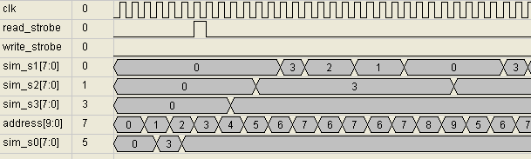
Задержка на несколько секунд
CONSTANT mx,03 ; PLUS FF
load s0,mx ;s0 <- mx
add s0,02
beg0: input s5,00 ;s5 <- port0
load s3,mx ; s3 - сч циклов 3 (внешний)
m3: load s2,mx ; s2 - сч циклов 2 (внешний)
m2: load s1,mx ; s1 - сч циклов 1 (внутр.)
m1: sub s1,01 ; счетчик циклов 1, счет
jump nz,m1
sub s2,01 ; счетчик циклов 2, счет
jump nz,m2
sub s3,01 ; счетчик циклов 3, счет
jump nz,m3
output s0,01 ; s0 -> port1

Slide 59
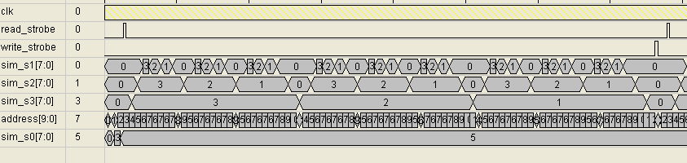
Задержка на несколько секунд
CONSTANT mx,03 ; PLUS FF
load s0,mx ;s0 <- mx
add s0,02
beg0: input s5,00 ;s5 <- port0
load s3,mx ; s3 - сч циклов 3 (внешний)
m3: load s2,mx ; s2 - сч циклов 2 (внешний)
m2: load s1,mx ; s1 - сч циклов 1 (внутр.)
m1: sub s1,01 ; счетчик циклов 1, счет
jump nz,m1
sub s2,01 ; счетчик циклов 2, счет
jump nz,m2
sub s3,01 ; счетчик циклов 3, счет
jump nz,m3
output s0,01 ; s0 -> port1

Slide 60
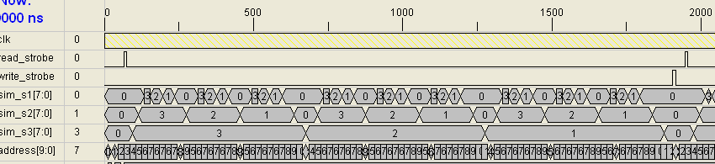
Задержка на несколько секунд
CONSTANT mx,03 ; PLUS FF
load s0,mx ;s0 <- mx
add s0,02
beg0: input s5,00 ;s5 <- port0
load s3,mx ; s3 - сч циклов 3 (внешний)
m3: load s2,mx ; s2 - сч циклов 2 (внешний)
m2: load s1,mx ; s1 - сч циклов 1 (внутр.)
m1: sub s1,01 ; счетчик циклов 1, счет
jump nz,m1
sub s2,01 ; счетчик циклов 2, счет
jump nz,m2
sub s3,01 ; счетчик циклов 3, счет
jump nz,m3
output s0,01 ; s0 -> port1

Slide 61
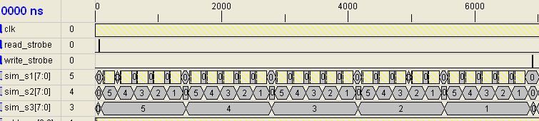
Задержка на несколько секунд

Slide 62
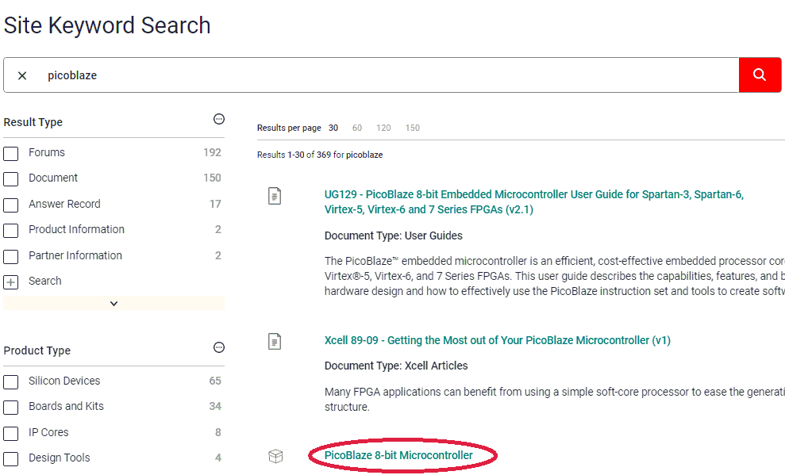
Файлы Picoblaze
Результат поиска

Slide 63
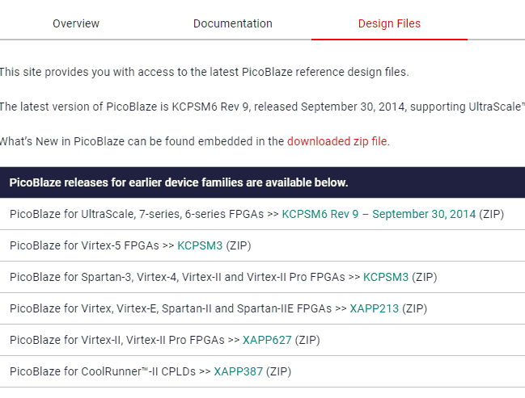
Файлы Picoblaze
Результат поиска

Slide 64
Пример файла ограничений
# clock pin for Nexys 2 Board
NET "clk" LOC = "B8"; # Bank = 0, Type = GCLK ; Синхросигнал на плате Nexys-2
# Leds
NET "Led<0>" LOC = "J14"; # Bank = 1 ; Выходы светодиодов на плате Nexys-2
NET "Led<1>" LOC = "J15"; # Bank = 1
NET "Led<2>" LOC = "K15"; # Bank = 1
NET "Led<3>" LOC = "K14"; # Bank = 1
NET "Led<4>" LOC = "E17"; # Bank = 1
NET "Led<5>" LOC = "P15"; # Bank = 1
NET "Led<6>" LOC = "F4"; # Bank = 3
NET "Led<7>" LOC = "R4"; # Bank = 3
# Switches
NET "sw<0>" LOC = "G18"; # Bank = 1 ; Переключатели на плате Nexys-2
NET "sw<1>" LOC = "H18"; # Bank = 1
NET "sw<2>" LOC = "K18"; # Bank = 1
NET "sw<3>" LOC = "K17"; # Bank = 1
NET "sw<4>" LOC = "L14"; # Bank = 1
NET "sw<5>" LOC = "L13"; # Bank = 1
NET "sw<6>" LOC = "N17"; # Bank = 1
NET "sw<7>" LOC = "R17"; # Bank = 1

Slide 65
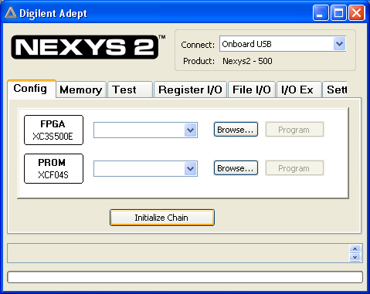
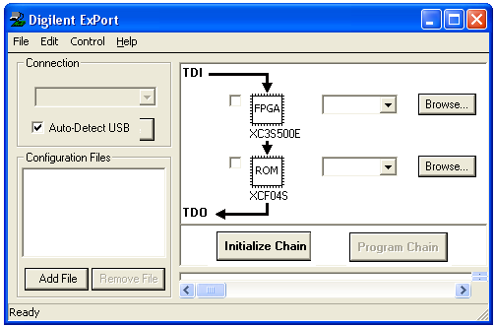
Digilent. Запись файла конфигурации
Загрузочный файл с расширением bit записывается в ПЛИС на плате Nexys-2 с помощью программы Digilent (в зависимости от версии используются bin/ExPort либо Adept/Adept). Если программа Digilent на Вашем компьютере отсутствует, то загрузочный файл с помощью флешки или сетевого диска Work копируется на компьютер, на котором программа Digilent установлена.
Перед запуском программы Digilent кабель mini-USB подключается сначала к плате, а затем к компьютеру. После этого включается питание на плате. Если все нормально, то после запуска программы будут показаны ПЛИС FPGA XC3S500E и ПЗУ XCF04S (в зависимости от версии рис.1 или рис.2). При необходимости выполняется команда «Initialize Chain» («Инициализация цепи»). Можно также выключить и повторно включить питание на плате.
Рис.1.
Рис.2.

Slide 66
Запись файла конфигурации
При подключении к компьютеру ПЛИС и ПЗУ распознаются автоматически через интерфейс JTAG. Конфигурация может записываться в ПЛИС. (В ПЗУ запись выполнять только по согласованию с преподавателем).
Если после запуска программы и команды «Инициализация цепи» не будут показаны ПЛИС (FPGA XC3S500E) и ПЗУ (XCF04S), то об этом надо сообщить преподавателю.
При успешном открытии программы Digilent надо связать ПЛИС (FPGA) с Вашим загрузочным файлом с расширением bit (команда Browse), после чего выполняется программирование цепи (команда Program). Содержимое ПЗУ изменять не надо.
Если схема на отладочной плате не работает или работает неправильно, то необходимо найти и исправить ошибку, сгенерировать новую версию загрузочного файла (Generate Programming File) и записать в ПЛИС новый загрузочный файл с расширением bit.
Возможные ошибки: перепутаны старшие и младшие разряды; непрерывно горят светодиоды вследствие слишком частого переключения; используется, но не привязан к контакту B8 синхросигнал clk.

Slide 67
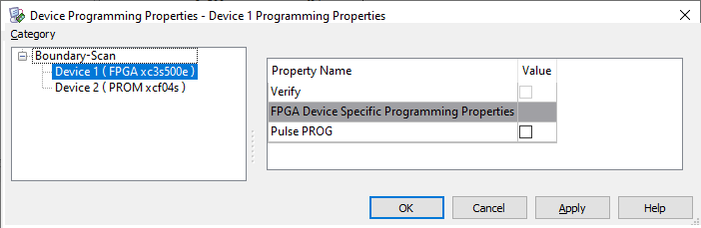
Запись файла конфигурации в ISE 14.7
Выполняется запуск: Xilinx Design Tools => iMPACT.
В трех открывающихся окнах ответить No, No и Cancel.
В открывшемся окне дважды нажать Boundary Scan (сверху слева).
В открывшемся окне нажать ПК => Initialize Chain.
В открывшемся окне нажать Yes и указать путь к файлу конфигурации (файлу с расширением bit).
На вопрос системы о PROM ответить No, а затем Cancel.
На вопрос на рис.1 ответить OK.
В открывшемся окне нажать ПК на ПЛИС xc3s500e и выбрать Program.
Рис.1

Slide 68
END

